Slide 1
【このファイルの使用にあたって】 by Sohei NIPPON / JVRIC, Aug.2023
・セーリング振興、入門者の理解の助けになればと、編集可能なパワーポイントを公開します。
・個人利用・商利用とも完全無料で自由です。二次配布・改変等も自由です。連絡等は一切不要です。再配布の際も、この注意書きはできれば残しておいて下さい。
・サイトで使用の手書き風のフォントは「あくあフォント」というフリーフォントを使っています。商用利用可で、第二水準も網羅した等幅フォントです。作者のあくあさんに多謝！Vectorなどから無料ダウンロード可能です。https://www.vector.co.jp/soft/data/writing/se244261.html
・または[ホーム]→[編集]→[置換]→[フォントの置換]で、お好みのフォントに一括して置き換えることができます。同じ等幅フォントに置換した方が表示が乱れにくいと思います。
・航跡などの曲線矢印は[右クリック]→[頂点の編集]で自在に曲げられます。
・完全無料・完全自由にお使いいただけますが、作者の(c)Sohei NIPPON は著作権を放棄していません。「私がオリジナルです」とか、そのままお金を取って再配布するとか、シーマンシップに反することはしないで下さい。
・一次配布元であるバーチャルレガッタ講座( https://jvric.gamewiki.jp/ )へのリンクがあると嬉しいですが、必須ではありません。

Slide 2
微風だし、更に左に振れそう。ライン寄り。
何か企んで
いる要注意
邪魔な所で
止まりそう
上手そう
下ルームを
奪われそう

Slide 3
上イチ
混み過ぎ
下は低すぎる
やや上めで無理なく
下ルームを作れそうな場所

Slide 5
パフで伸びるよ！
うわ、抜かれた
ライン不利少ない
下ピントップ！

Slide 6
ベア＆タック！
入れない！！
あれ？止まった
ピンチしなきゃ！

Slide 7
フル加速!
苦しい！
届かない！

Slide 8
前や下には動きやすい
〇
後ろ＆風上へは
360°旋回が必要
×
×
〇

Slide 9
１
２
３
４
５
６
１
２
３
４
５
６

Slide 10
振れ過ぎ…
もっと振れそう
小さいうちにショートを
ロングで上るぜ！

Slide 11
一旦ショートで
中央に戻すか
このまま右に
振り続けたら…
序盤はロングで
何ら問題ない

Slide 12
49erは
ブロー優先
Nacra17は
シフト優先

Slide 13
右振れでスターボロング（左）へ走り続けるのは限界があるので…
振れ（ロング）が大きければ、左端に粘ってでもなるべくロングを走り続けたい
振れ（ショート）が小さいうちに、いったん中央に戻したい
振れが小さいときほど
ロングより中央に戻すことを優先
（再度振れが大きくなった時にロングを長く走れるよう）
振れが大きい時ほど
奥まで粘るが、マーク見通しを越えたら諦める（いいタイミングで振れが戻るかも）

Slide 14
6.0kt
同じベア角度まで自動旋回 4.5kt
十分加速6.3kt
BestVMGへ
ベア加速6.3kt
クローズ6.0kt

Slide 15
自動旋回を
添え舵キャンセル
B2Nタック

Slide 17
タック後のみ
ベアしよう

Slide 18
やめて～
ぐりぐり
下が少し
浮いている

Slide 19
×しまった！
ここで自動タックしない
並び直しは
余裕をもって

Slide 20
未加速、
タック無理
ベアtoベア

Slide 21
あっ
騙された
ラフして
BestVMG

Slide 22
重ねるのは
間に合わないかも
ブランケでいいや
俺も俺も
下で解消されたら
危険だ。重ねよう。

Slide 23
実はペナ中も
ブランケあります
上に避けてくれた
安全かな

Slide 24
プロパーコース！
(VRIには17条が無い)
クローズで
10時半に見通し、
スピン張れる！

Slide 25
スピン95°14kt！
ジブ65°12kt！
80°…あれ10kt…

Slide 26
×
90°以上、
BestVMGは厳禁

Slide 27
フォイリングしない
中途半端な角度より
空を飛ぼうぜ！

Slide 28
エリアに半艇身
ぐらいでホイスト

Slide 29
マークエリアの縁を狙ってラフ
先に入れ
スターボ
ラップ
切られた？

Slide 30
ラップ切れるかな？
近いと切れない
遠いと切れる

Slide 31
本来、風位を越えた時点で18.3条で消える権利が残る
18.2a
18.2条権利取得
18.2a

Slide 32
即ジャイ
ノンジャイ
ラッキー
あいつは
無理だ
あ…
あっちか

Slide 33
風速20.0kt
19.0kt
右海面が強い。即ジャイだ
19.5kt

Slide 35
入れない？！
左に振り切ってる…
通り過ぎよう

Slide 36
おっ ２番艇
追いつけそう
待てこら
後々続艇に
絡まれろ

Slide 37
追いつけまい
追いつくぜー
破滅の道へ
好きにしろ
ご案内
で？
おい！
あっ…

Slide 38
逃げる！
かぶせたれ
あれ遅い…
並んだよ？
並ばれた
スターボ
スターボ

Slide 39
かぶせたれ
させるか
上し過ぎ！
漁夫の利
ｳﾏｰw
しつけーよ！

Slide 40
当てないでー
しもー
ぎゃっ
やりやがったな
大丈夫ー
優しい♥
死ね
ぎゃっ
すまんな
あっ

Slide 41
待てー
しつこいな…
ジャイブだ！
大きめにベア
BestVMG
騙された…

Slide 42
レイラインまで連れられる…
大きくラフ
してジャイブ
まだ望みあり

Slide 43
ベア
オーバー
ラップ！
ここでラフ
クリア
アスターン
12条?!(T_T

Slide 44
下突破は
無理でしょ
左後角ぎりぎり
なんで？！
バウ挿した！

Slide 45
ジャイブしにくい…
危ない！
あえて下へ
自由自在

Slide 46
身動きとれん
最後に勝てる！
スタボ…
えっ、負け？
18条あるよー

Slide 47
即タックで
スタボロングへ

Slide 48
即ジャイ
Pマーク
有利か
逃げる！
270°旋回
ロングへ
逆？
しまった
スターボ

Slide 49
10
競り勝っているし
スタボーだし
勝った！
18
18

Slide 50
18

Slide 51
エリア線を目安に
最初は遠目に
全力旋回を始める
タイミングが大事
抜けたらBestVMG
マーク下端を狙いティラーを戻す
徐々にこの調節を
短く・無くす練習

Slide 52
スターボ！
スターボ！
10
10
避ける
10
10
避けます
スターボ！

Slide 53
10
スターボ！
スターボ！
10

Slide 54
11
しも！
しも！
11
11
11
オーバー
ラップ！
オーバー
ラップ！

Slide 55
クリア
アヘッド！
11
オーバー
ラップ！
12
12
シバー
ラップ
切れたよ！

Slide 56
避けます
プロパーコースね
おい～！
11
オーバー
ラップ！
プロパー
コース！
11
11
17
上し過ぎ
しもしも！
追いついた！
17

Slide 57
避けれ
ないって…
下にラップ
するなら
避けさせて
15
12
11条取得！
あれっ？
かち上げてやれ

Slide 58
ひ～
ちくしょう
11
追いついた！
11
11
13
しも
17条
ないよ
タック中に
ラップね

Slide 59
クローズ、
タック完了！
まだクローズでない
風位越えた
タック中
13
まだ風位は
越えていない
タックするよー

Slide 60
タック
完了！
11
両方タック中
11
ポート側
風位越えた
タック中
13
俺まだ
越えてない
13
10
11
しも！
ジャイブに
13条は無い
11

Slide 61
ラップ
切れた！
水くれ！
18.2b
11
12→
18.2b
11
18.2a
負けた…
どーぞ
下！

Slide 62
スターボ！
11
下！
ラップ
切れた！
10
水くれ！
12→18.2ｂ
18.2a
避ける
18.2b

Slide 63
避けられ
ないよ…
スターボ！
あれっ
15
うわっ
13
急にタック
しないでね

Slide 64
おい～
当てる！
あれっ
避ける
下！
避けます
16
11
10
やりすぎ
スターボ！
16
逃がさん！
あれっ

Slide 65
11
艇の中心がゾーン線の
中心を越えるまで優先
20
B O U N D A R Y
後続艇は手前で
返した方が安全
スターボ！
あれっ

Slide 66
B O U N D A R Y
先にゾーンに入ったからね
20
スターボ！
あれっ

Slide 67
①勝ち確定：1+2位または1+3位
1位艇：全力で逃げろ！
2位艇：3位艇を落とさないと！
3位艇：2位艇の攻撃に
注意して全力で逃げる！
4位艇：何とか3位を落とせば逆転できる！
5位艇；4位艇が抜かしてくれれば逆転。6位には落ちない！
６位艇：俺のことは捨てて全力で逃げて！

Slide 68
②やや有利：2+3位は最下位にならなければ勝ち
1位艇：できれば4位艇を引き上げたいが、1位を守ることが優先…
2位艇：1位に上がれば
1+3位の勝ち確定！
3位艇：4位艇はどうする…？
4位艇：3位艇を抜かすか、5位艇を落とさないと！
6位艇；俺が上がれば勝てる！4位艇ヘルプ！
5位艇：最下位に落ちたら俺が戦犯。意地でも防衛！

Slide 69
マークトラップ/ mark trap
２位艇ペナって！
シバー
遠回りだけど
Ｓマークへ！
邪魔！
早く行って～
オーバーセイルします！
邪魔！
シバー

Slide 70
フッキング/ hooking
しつこい！
させるか！
もうちょい…
オーバーラップ！

Slide 71
フッキング/ hooking
しつこい！
させるか！
もうちょい…
オーバーラップ！

Slide 72
スターボ攻撃
タイトカバーから
急ジャイブ
バウダウン！
カバーで
追いつかれた…
うわっ
ディップ…
できん！
後ろ通…れない！
スピンアップ
あほか！
すまんな

Slide 73
①1分15秒前
第１マークから -90°
アビーム方向へ向かう。
①’1分15秒前
-90°だと下エンドより
下の場合は右振れなので
-75°へ向かう
ここがVMC
（ジブ90°）
スタート位置
ここがVMC
（スピン105°）
スタート位置
②50秒前
スタート位置を覚えて
そこからスピン張って
ランニングBestVMG
②’ 左に同じ
ここの場所を
STARTの文字など覚えとく

Slide 74
③30秒前
スピン下ろしてUターン
クローズBestVMG前後で
さっき覚えた場所へ向かう
③’ 左に同じ
下艇から離れて
シバーの残距離調整に集中
④2～3秒前
下艇がいなければ
90°にベアしてフル加速
④’2～3秒前
スピンアップしながら
105°にベアながらフル加速
ベアウェイ
ホイスト

Slide 75
⑤0秒前～
ジャスト・フル加速で
VMC 90°を維持する
ことに集中
⑤’0秒前～
ジャストフル加速で
VMC 105°を維持する
ことに集中
※VMCから外れる大きなラフ or ベアは失速するので、
他艇を避ける場合もできれば上記の±10°以内で！
※あくまでも「初心者が邪魔されにくく勝ちやすくなるための基本パターン」です。他にも様々な戦術があるので、しっかりPDCA（なぜ負けたか、どうやったら負けないか）を研究しましょう。

Slide 76
B O U N D A R Y
B O U N D A R Y
Sマーク有利
Pマーク有利
P
S
P
S
B O U N D A R Y
B O U N D A R Y
B O U N D A R Y
B O U N D A R Y
右振れであれば右凸
スタートエリアから
上マークに入れる
最後の最後で
ポートで弱い
B O U N D A R Y
B O U N D A R Y
１
2
1
B O U N D A R Y
3
2
B O U N D A R Y
B O U N D A R Y
3
B O U N D A R Y
4
4
B O U N D A R Y
B O U N D A R Y
１
１
左振れは
Sマーク
即タック
B O U N D A R Y
B O U N D A R Y
B O U N D A R Y
2
2
右振れは
Pマーク
即タック
4
次のバウンダリ
先行艇が20条権利
B O U N D A R Y
4
3
3
B O U N D A R Y
B O U N D A R Y
S-mark
P-
mark
S-mark
P-
mark
B O U N D A R Y
B O U N D A R Y
B O U N D A R Y
B O U N D A R Y
B O U N D A R Y
B O U N D A R Y

Slide 77
B O U N D A R Y
B O U N D A R Y
P
S
P
S
B O U N D A R Y
B O U N D A R Y
B O U N D A R Y
B O U N D A R Y
B O U N D A R Y
右振れ時は右凸
スタートエリアから
上マークに入れる
B O U N D A R Y
3
1
2
4
4
B O U N D A R Y
B O U N D A R Y
B O U N D A R Y
2
3
B O U N D A R Y
1
3
B O U N D A R Y
2
4
B O U N D A R Y
3
4
1
ポートレイで
リーバウまたは
スターボ攻撃される
1
2
B O U N D A R Y
ポートを凌げば
最後に右端で最強
B O U N D A R Y
B O U N D A R Y
B O U N D A R Y
中盤はスターボで
快適だが最後に
負ける
B O U N D A R Y
B O U N D A R Y
B O U N D A R Y
B O U N D A R Y
B O U N D A R Y
B O U N D A R Y
B O U N D A R Y
B O U N D A R Y

Slide 78
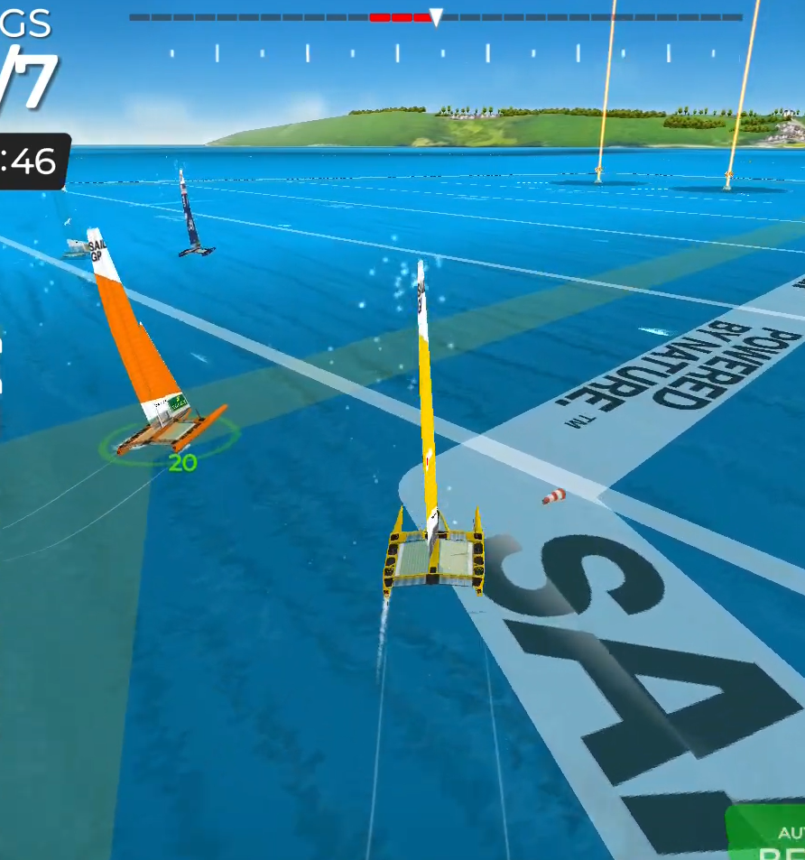
B O U N D A R Y
右振れであれば右凸
スタートエリアから
上マークに入れる
B O U N D A R Y
リーバウ艇に追突しても
エリア内なら20条で勝つ
20
B O U N D A R Y
OUT判定は、白線の中心をマストが越えたら。
艇体の左舷端を、白線の左端に合わせる。
早くにバウンダリエリアに入り、20条権利を取得

